Slide 1

GRUP SUSKUNLAR
HEKİM ADAYI OLARAK İŞARET DİLİNİN ÖĞRENİLMESİ VE ÖĞRETİLMESİ
DANIŞMAN: Dr. Sema KEÇELİ
2014 DÖNEM 1

Slide 2
GİRİŞ
İşitme engelli hasta hekim ile iletişimde sorunlar yaşamaktadır.
İşitme engelli hasta ve hekim arasında genellikle bir tercüman yer almaktadır. Bu da hasta anamnezinin alınmasında, tanıda ve tedavide zorluklara neden olmaktadır.
Hekim olarak işaret dilinin bilinmesi bu sorunları ortadan kaldıracaktır.

Slide 3
Özürlü Kişilere Yönelik Sağlık Hizmetlerinin Sunumuna İlişkin 2010/79 sayılı Genelgenin 6. maddesi ile aşağıdaki hususlar düzenlenmiştir:
İşitme özürlü hastalarla iletişimi sağlamak üzere işaret dili bilen personel istihdam edilecektir.

Slide 4
AMAÇLAR
İşitme engelli hastalara ulaşabilmek ve onlara sağlık konusunda doğru hizmetin verilebilmesi için işaret dilinin öğrenilmesi
Hekim adayları arasında bu konudaki duyarlılığı arttırmak için ve işaret dilinin öğrenilmesini yaygınlaştırmak için dönem 1 öğrencilerine işaret dilinin öğretilmesi

Slide 5
YÖNTEMLER
Birinci basamak sağlık hizmetinde bir hekimin hastayla karşılaştığında şikayet ve tanıya yönelik sorabileceği sorular ve muhtemel cevaplar hazırlandı.
Sessizler Derneği tercümanlarından eğitim alındı.
İnternette bulunan video ve diğer görsellerden yararlanıldı.
Konuyla ilgili diğer dokümanlar araştırıldı.
Gruptaki her öğrenci dönemindeki arkadaşlarının belli bir kısmına sağlıkla ilgili işaret dilini öğretti.
Notes:
Bu soruların cevaplarını sessizler derneği tercümanlarından öğrendik eksik olanları videolarla tamamladık.

Slide 6
Hekiminin anamnezi
Hekimin hastaya yönelttiği sorular
Örn.: Şikayetiniz nedir? Ne zamandır bu şikayetiniz var? Başka hastalığınız var mı? Gibi
Hastayı selamlama, sayılar, gün, ay, yıl kavramları, alfabe, haftanın günleri
Tanıda kullanacağı terimler
Örn.: kan alınması, film çekilmesi, biyopsi gerekliliği, serum takılması, idrar tahlili gerekliliği gibi

Slide 7
HASTA CEVAPLARI
Hastanın bu sorulara karşı verdiği muhtemel cevaplar
Örn.: ağrım var, kanamam var, yanmam var, ateş, terleme, ishal, kabızlık, bulantı, kusma, kilo kaybı, baş dönmesi, bayılma, uykusuzluk gibi.
Akrabalık ilişkilerine dair kelimeler

Slide 8
HEKİM ÖNERİLERİ
Konsülte edilecek bölümler
Örn.: Nöroloji, psikiyatri, genel cerrahi gibi
Hastalıkla ilgili tavsiyelerde bulunma
Örn.: Diyet yapma, spor yapma, sigara, alkol kullanılmaması gibi
Tanı konduktan sonraki tedavi önerileri
Örn.: Reçete yazma veya cerrahi müdahale gibi

Slide 9
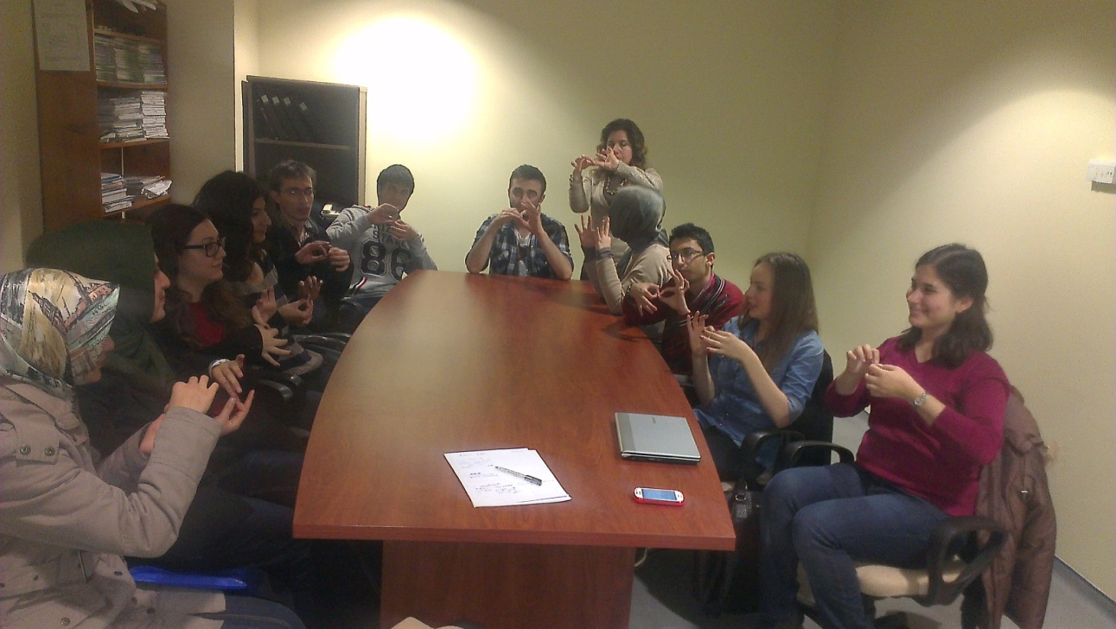
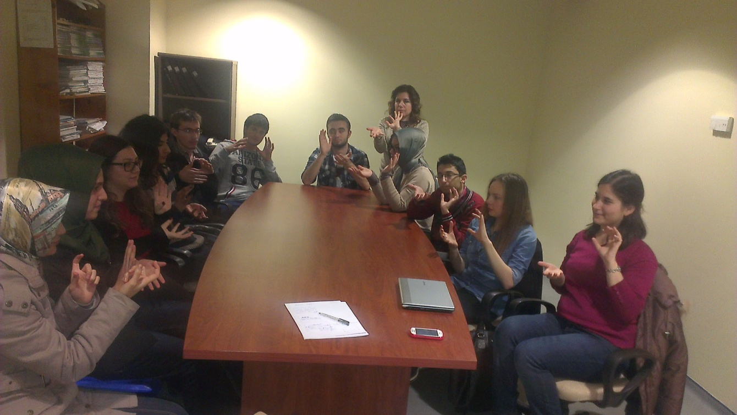
Notes:
Oturumlar sırasında grubumuzun çalışmaları

Slide 10
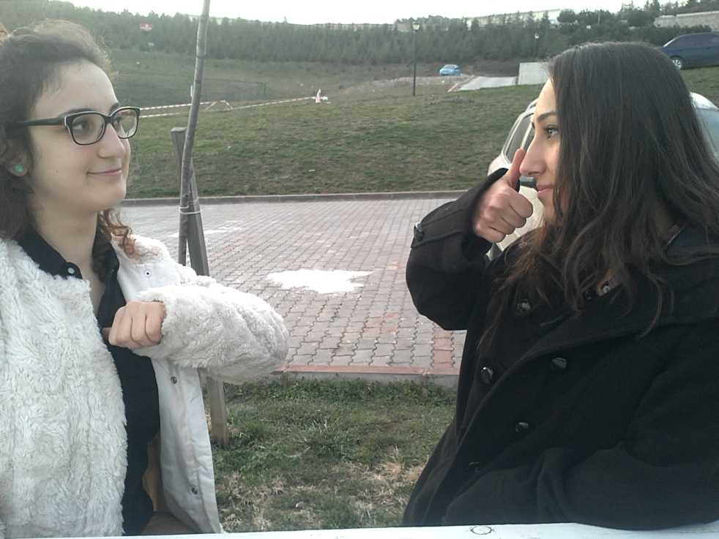
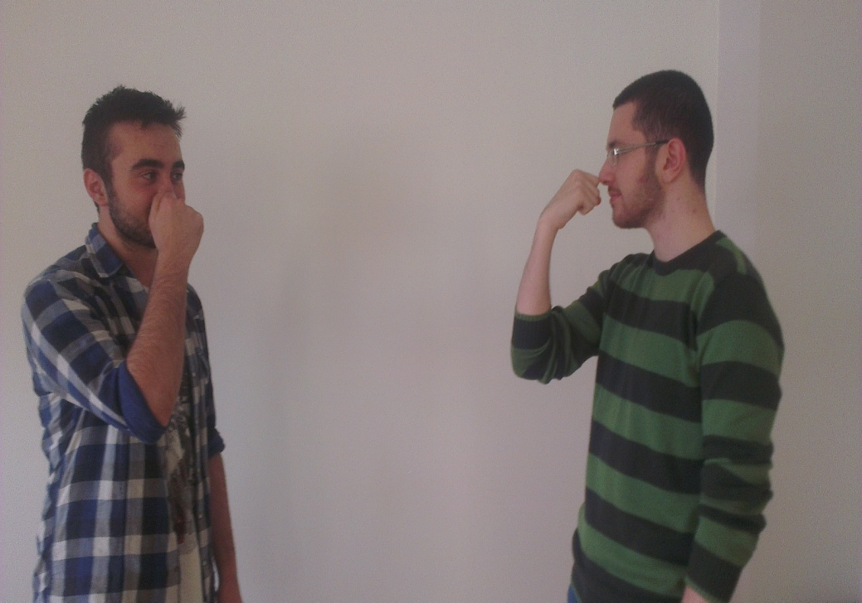
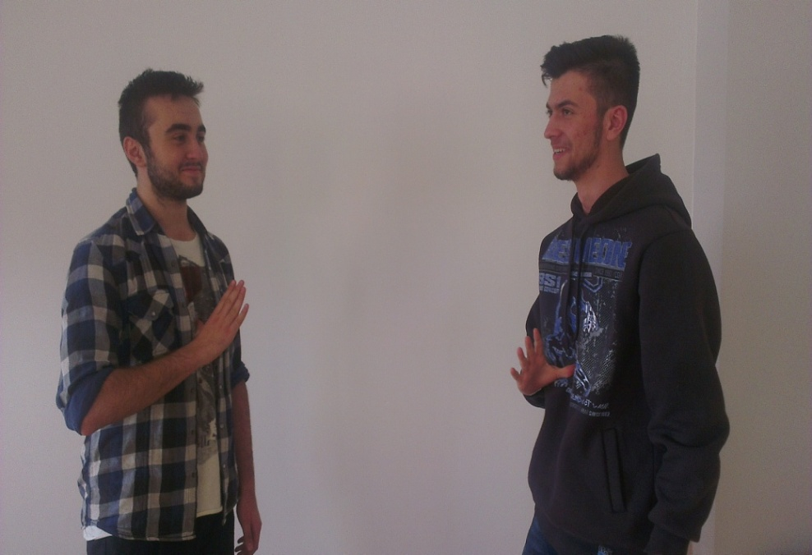
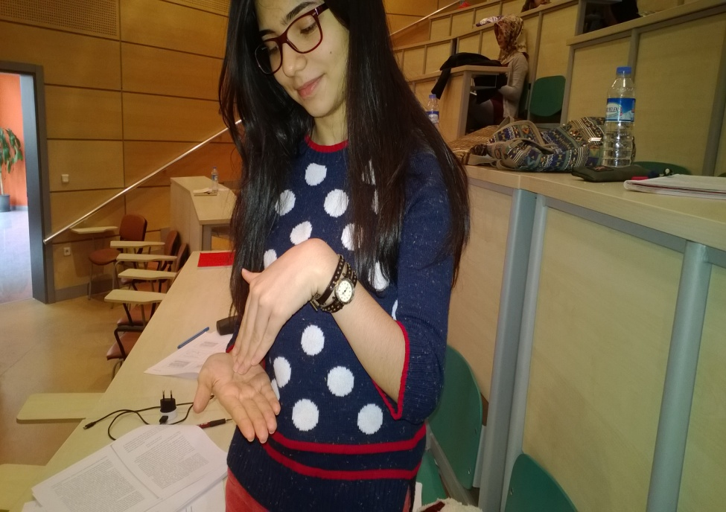

Slide 11
KAZANIMLAR
Grup içi ve dönem içi iletişim arttırıldı.
Hekim adayı olarak işitme engelli hasta ile iletişimde özgüven arttı.
Yardım alınan dernekteki diğer işitme engelliler de tıp öğrencilerinin bu çabasından memnun oldular.
Tıp öğrencilerine de bu konuda duyarlılık kazandırıldı.

Slide 12
KAYNAKLAR
İşaret Dili Eğitim Kitabı
http://www.ibb.gov.tr/sites/SaglikVeSosyalHizmetler/isom/Documents/5.B%C3%96L%C3%9CM%20SA%C4%9ELIK.pdf
Boğaziçi Üniversitesi- Türk İşaret Dili Kaynak Sitesi
http://www.cmpe.boun.edu.tr/tid/
Kocaeli Sessizler Derneği Tercümanları
Dilara Hanım

Slide 13
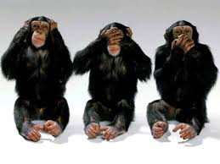
GRUP SUSKUNLAR
Üyelerimiz:
Özüm ÇULFAZ
İrem ÜNALÇIN
Yasemin ATEŞ
Ebru ULUDAĞ
Mertcan YAZICI
Sevda AKTAN
Halil İbrahim ÖZDEN
Mehmet Alperen SEZER
Elif Ezgi KESKİN
Buse GÜNDOĞDU
Bekir Salim DEMİR
Danışmanımız:
Prof. Dr. Sema KEÇELİ
TEŞEKKÜRLER :D

